Slide 1
Презентація на тему: «Імідазоли»
Одеса 2023

Slide 2
План
Вступ
Властивості
Показання для використання
Протипоказання
Побічні дії
Механізми резистентності
5-нітромідазоли
Протитуберкульозна активність
Противірусна активність
Протигрибкова активність
Пошук нових сполук
Висновок

Slide 3
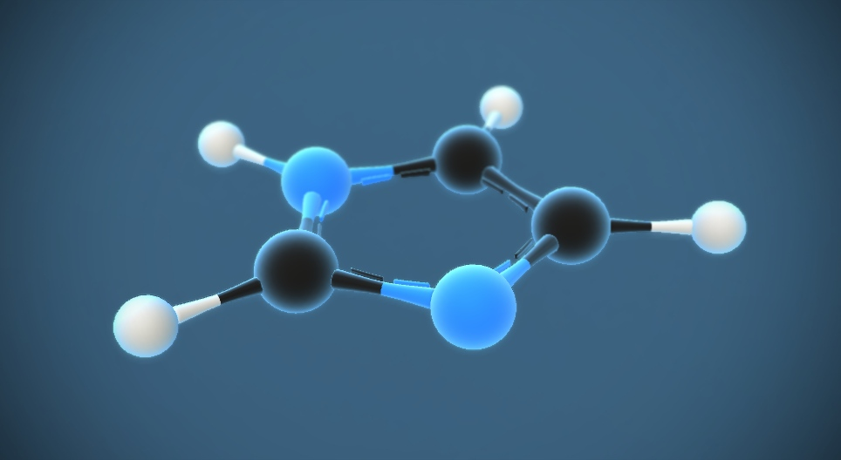
Вступ
Перспективним класом лікарських препаратів, що мають широкий спектр застосування в медицині, є похідні імідазолу, численні представники яких використовуються як імунодепресивні, цитостатичні, протигрибкові, антигіпертензивні, противиразкові, антибактеріальні, адреноміметичні, антитиреоїдні й інші засоби.

Slide 4
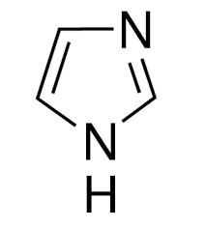
Властивості
Імідазо́л — алкалоїд, органічна гетероциклічна сполука, п'ятичленний цикл з двома атомами Нітрогену і трьома атомами Карбону в циклі.
Препарати цієї групи легко проникають всередину анаеробних організмів, де піддаються перебудові з утворенням речовини, що руйнує бактеріальну ДНК. Під дією бактерій, частково перетворюються в метаболіти, що пригнічують окремі аеробні мікроорганізми.
Після потрапляння в організм швидко поширюється в різних органах і тканинах. Врахування здатності до їх накопичення дозволяє підвищити ефективність лікування.
Після застосування всередину ефективність всмоктування становить близько 90%. Основними метаболітами їх є гідроксильні сполуки, які пригнічують анаеробні мікроорганізми. Період напіввиведення метронідазолу становить 8-10 год., орнідазолу 13 год., тінідазолу 12-14 год.. Виводиться з організму разом з сечею, меншою мірою з калом.

Slide 5

Показання до використання
Застосовують при:
амебіазі,
урогенітальному трихомонозі,
неспецифічному лябліозі,
хірургічних інфекціях,
абсцесах легень, печінки,
перитонітах,
ендометритах, ендокардитах,
дизентеріях,
інфекціях ротової порожнини, зубів, щелепи.

Slide 6




Протипоказання
Вагітність (у ІІ і ІІІ триместрі вагітності можна застосовувати лише крайньому випадку).
Ураження центральної нервової системи.
Захворювання крові.
Підвищена індивідуальна чутливість.
Лактація.

Slide 7

Побічні дії
Зменшення апетиту,
Блювання.
Діарея.
Атаксія.
Дизартрія.
Парестезія.
Дисбактеріоз кишківника.
Алергічні реакції.
Забарвлення сечі в темний колір.

Slide 8

Механізми резистентності
Механізми резистентності до метронідазолу дотепер досліджені лише частково.
Штами Bacteroides резистентні до метронідазолу завдяки генам, що кодують нітроімідазолредуктази, які перетворюють нітроімідазоли в аміноімідазоли, внаслідок чого утворення антибактеріально ефективних нітрозорадикалів інгібується.
Існує повна перехресна резистентність між метронідазолом та іншими нітроімідазольними похідними (тінідазолом, орнідазолом, німоразолом).
Розповсюдженість набутої чутливості індивідуальних штамів може змінюватися залежно від регіону і часу. Тому необхідно використовувати специфічні місцеві дані, особливо для ефективного лікування тяжких інфекцій. У випадку сумнівів щодо ефективності метронідазолу, пов’язаних із місцевою картиною резистентності, слід скористатися порадою експерта. Необхідно встановити мікробіологічний діагноз, включаючи визначення штамів мікроорганізмів та їх чутливість до метронідазолу, особливо у випадку тяжкої інфекції або неефективності лікування.

Slide 9
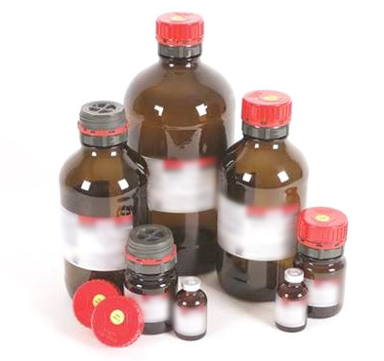
5-нітромідазоли
У групі похідних імідазолів особливе значення мають 5-нітромідазоли, що володіють високою активністю стосовно найпростіших (трихомонади, дизентерійна амеба, лямблії), анаеробних бактерій, а продукти відновлення (під дією нітроредуктаз) цих лікарських засобів інгібують синтез і викликають деградацію ДНК у мікробній клітині.
На сьогодні в медичній практиці знайшли застосування більше двадцяти 5-нітроімідазолів, найважливіший з яких - метронідазол.
Серед інших представників групи азолів слід відмітити, зокре­ма, кетоконазол, фторконазол і саперконазол, що містять у молекулі атоми СІ або - високоефективні антимікотики, які мають здатність порушувати нормальний синтез ергостеролу в клітині гриба. Ці препа­рати також проявляють активність стосовно грампозитивних бактерій.

Slide 10
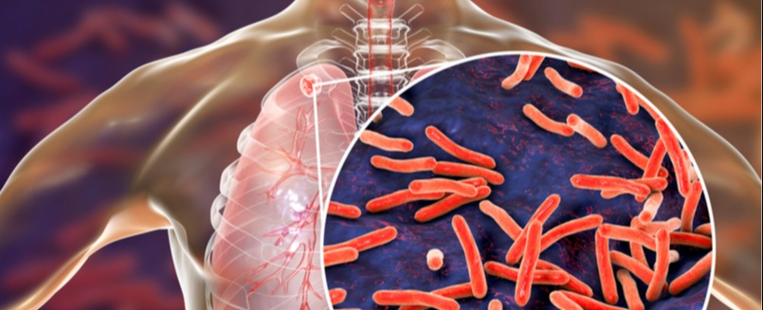
Протитуберкульозна активність
З похідних імідазолу синтезовано 22 нові структури, які містять ізоніазидний та імідазольний фрагменти та вивчено ефек­тивність впливу цих гетероцикліч­них сполук на мікобактерії туберку­льозу, виділені з харкотиння хворих із вперше діагностованим туберку­льозом легень.
Встанов­лено, що за протитуберкульозною дією нові синтезовані гетероцикліч­ні сполуки в 4 рази активніші, ніж використаний у ролі тест-об'єкту ізоніазид, який є одним із найвживаніших недорогих і ефективних лі­карських засобів І ряду, що застосо­вують для терапії туберкульозу.

Slide 11

Противірусна активність
Проведене дослідження проти­ вірусної активності нової сполуки - 2-(імідазол-4-іл-етанамід) пентандіової-1,5 кислоти стосовно адено­вірусу людини 5 типу на тваринній моделі показало, що похідна імідазолу знижує інфекційний титр аденовірусу в печінці й легенях новона­роджених сірійських хом'яків і вдвічі зменшує розміри вогнищ запалення.
Крім того, сполука також знижує кількість вірусінфікованих клітин, які виділяються за допомогою морфологічно­го аналізу.
Гепатоцити тварин, які пройшли лікування сполукою, ви­глядали інтактними на відміну від сильно вакуолізованих клітин тва­рин, що одержували плацебо. Отри­мані дані дозволяють розглядати цю сполуку як перспективний засіб комплексної терапії аденовірусної патології людини.
Деякі досліджені похідні конденсо­ваних імідазолів мають структурну схожість з антивірусним препара­том енвіроксимом і в скринінгу про­демонстрували широкий діапазон активності проти 80 типів рино-, адено- та ентеровірусів.

Slide 12
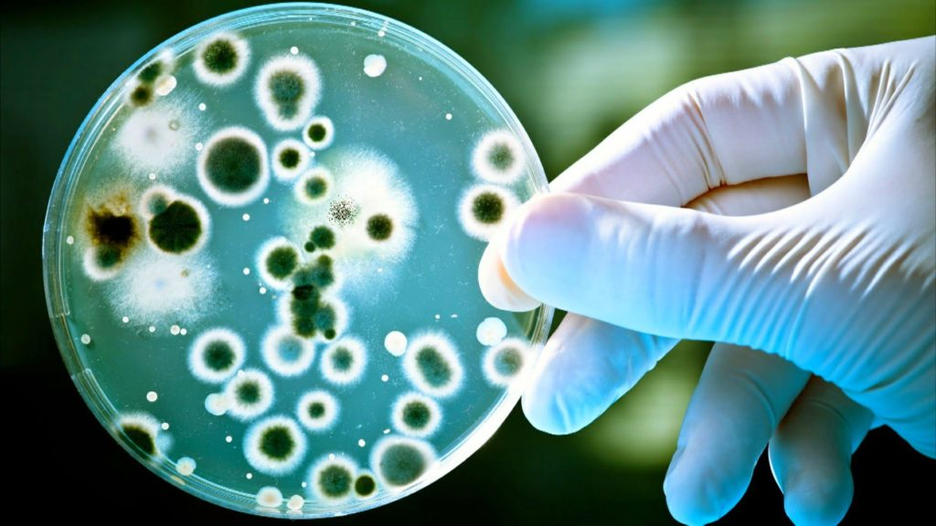
Протигрибкова активність
Похідні 2-н-бутил-4(5)-хлорімідазолу проявляють протигрибкову активність.
Похідне 5(4)-бром-4(5)- цианоімідазолу виявляє фунгіцидну дію на Erysiphe graminis tritici, а похідне 2,4-дибромімідазолу є фунгіцидом стосовно Phytophthora infestans.
Виявлено помірну бактерицидну та фунгіцидну активність синтезованих 2-аміно-5-(4-хло-роімідазол-5-іл)- 1,3,4-тіадіазолів стосовно еталон­них штамів S.aureus, Е.соl̈і та С.albicans.

Slide 13

Пошук нових сполук
Інтенсивний пошук біологічно активних похідних імідазолу три­ває.
Особливий інтерес представляють похідні галогенімідазолів, на основі яких синтезовані великі ряди потенційно біологічно активних речовин. Похідні галогенімідазолів також про­являють фунгіцидну, противірусну й інші види активності.
Синтезовано нові похідні N-алкіл(арил)-3-аміно-5Н, 6Н,7Н-піроло [1,2-а] імідазол-2- карбоксамідів, первин­ні біологічні дослідження яких по­казали, що вони є перспективними сполуками для створення біорегуляторів різної дії, зокрема речовин з антимікробною активністю та протиракових препаратів.

Slide 14
Висновок
Для ефективної бо­ротьби з інфекційними захворюван­нями в сучасній медицині необхідне регулярне поповнення переліку ан­тибактеріальних агентів, для пошуку яких надзвичайно перспективною групою хімічних сполук є похід­ні імідазолів, які слід розглядати як один з перспективних класів біоло­гічно активних сполук із широким, у тому числі антимікробним спектром дії.

Slide 15

Дякую за увагу!

